Slide 1

¿Qué es la Programación?
Es el proceso de diseñar, codificar, depurar y mantener el código fuente de programas de computadora.
Notes:
Es la acción de escribir programas de computación con el objetivo de resolver un determinado problema

Slide 2

Introducción a la Programación
¿Qué es un Programa?
Secuencia de instrucciones que indica las acciones o tareas que la computadora debe ejecutar para dar solución a un problema determinado.
Entrada
Proceso
Salida
Notes:
Entrada de datos: la constituyen todas aquellas instrucciones que toman datos de un dispositivo externo, almacenándolos en la memoria central para que puedan ser procesados.
Proceso o algoritmo: está formado por las instrucciones que modifican los objetos a partir de su estado inicial hasta el estado final, dejando éstos disponibles en la memoria central.
Salida de resultados: conjunto de instrucciones que toman los datos finales de la memoria central y los envían a los dispositivos externos.

Slide 3
Introducción a la Programación
¿Qué es un lenguaje de Programación?
Es un lenguaje formal diseñado para realizar procesos que pueden ser llevados a cabo por máquinas como las computadoras.
Notes:
Los lenguajes de programación pueden clasificarse de la siguiente manera:
Según su parecido con el lenguaje natural:
Bajo nivel: lenguajes máquina y ensambladores.
Alto nivel: todos los demás.
Según la estructura de los programas:
Convencionales o línea a línea: ensambladores, FORTRAN, BASIC, COBOL, etc.
Estructurados: Algol, PL/I, Pascal, Ada, COBOL estructurado, etc.
Según la realización de los programas:
Funcionales: Lisp, Prolog, APL, etc.
Imperativos: la mayoría.
Según el tipo de proceso:
Interactivos o conversacionales: BASIC, Pascal, APL, etc.
Orientados al proceso por lotes (batch): COBOL, FORTRAN, PL/I, etc. factorial.

Slide 4
Introducción a la Programación
¿Qué es un Diagrama de Flujo?
Representa la esquematización grafica de un algoritmo.
Muestra gráficamente los pasos o procesos a seguir para alcanzar la solución de un problema.

Slide 5
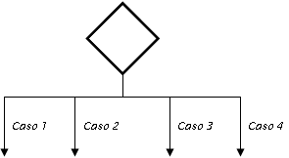


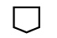

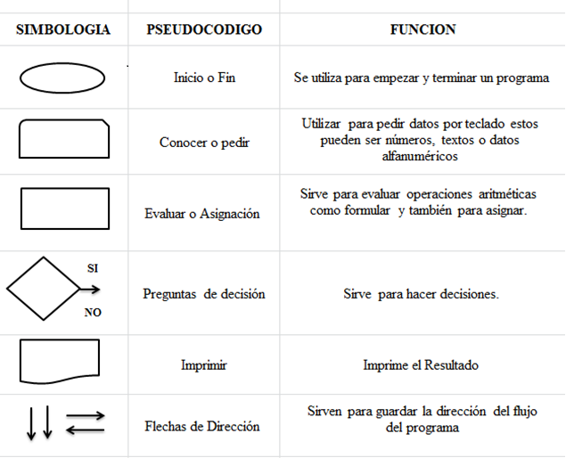
Introducción a la Programación
Símbolos Utilizados en los Diagramas de Flujo

Slide 6
Introducción a la Programación
Reglas para la construcción de Diagramas de Flujo
Todo diagrama de flujo debe de tener un inicio y un fin
Las líneas utilizadas para indicar la dirección del flujo del diagrama deben ser rectas, verticales y horizontales
El diagrama de flujo debe ser construido de arriba hacia abajo y de izquierda a derecha.
La notación utilizada en el diagrama de flujo debe ser independiente del lenguaje de programación.
No puede llegar mas de una línea a un símbolo.

Slide 7
Introducción a la Programación
¿Qué es un Pseudocodigo?
El pseudocódigo es una forma de escribir los pasos que va a realizar un programa de la forma más cercana al lenguaje de programación que vamos a utilizar posteriormente.
Notes:
Es como un falso lenguaje, pero en nuestro idioma, en el lenguaje humano y en español.

Slide 8
Introducción a la Programación
¿Cuál es el objetivo del pseudocódigo?
Es el de representar la solución a un algoritmo de la forma más detallada posible, y a su vez lo más parecida posible al lenguaje que posteriormente se utilizara para la codificación del mismo.

Slide 9
Introducción a la Programación
Características
Pseudocodigo
Se puede ejecutar en un ordenador
Es una forma de representación sencilla de utilizar y de manipular.
Facilita el paso del programa al lenguaje de programación.
Es independiente del lenguaje de programación que se vaya a utilizar.
Es un método que facilita la programación y solución al algoritmo del programa.

Slide 10
Introducción a la Programación
Partes del Pseudocodigo
Pseudocodigo
Inicio
Instrucciones
Fin
Notes:
Palabras Reservadas Para hacer un Pseudocodigo.
algoritmo nombre: Marca el comienzo de un algoritmo y le adjudica un nombre
Inicio: Marca el comienzo de un bloque de instrucciones
fin: Marca el final de un bloque de instrucciones

